Slide 1
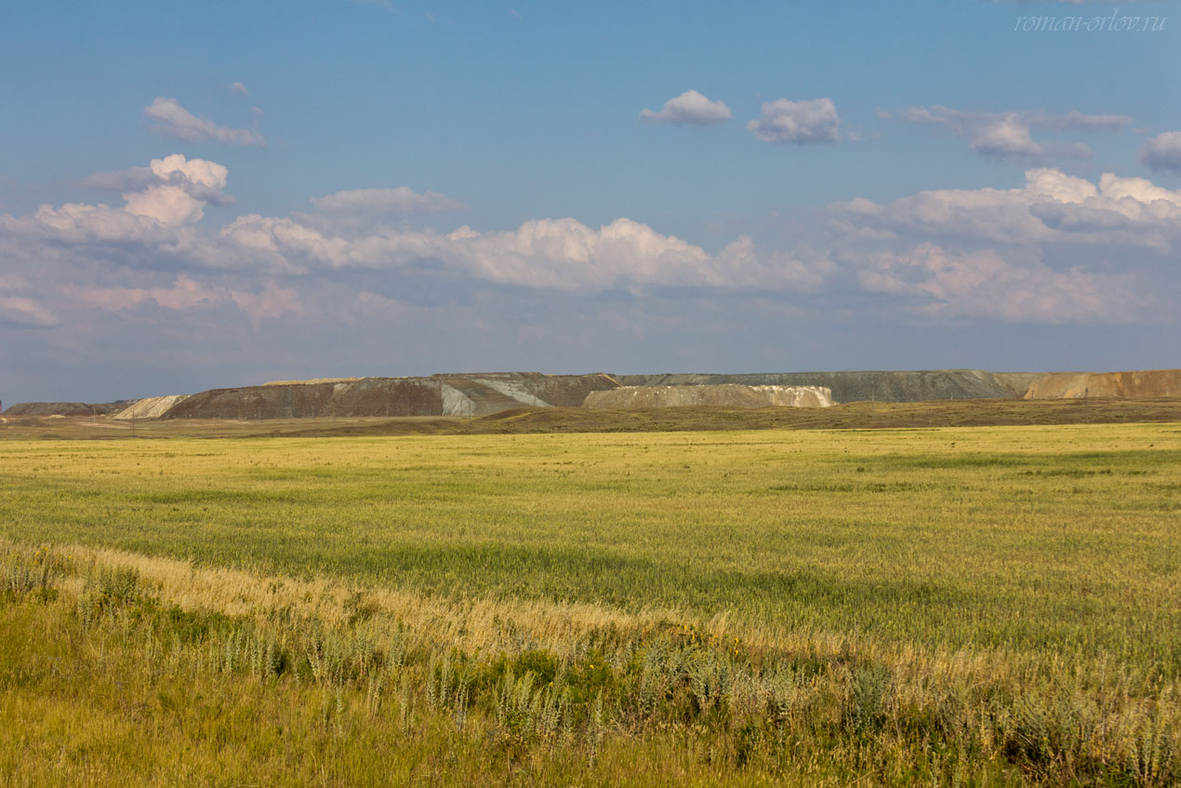
Степи Казахстана.
4 класс

Slide 2
На все стороны путь:
Ни лесочка, ни гор!
Необъятная гладь!
Неоглядный простор!

Slide 3
Зона степей расположена к югу от зоны лесов и протянулась на весь Казахстан на 2200км – степи Центрального и Восточного Казахстана. Степь -это равнина поросшая растительностью. Характерной особенностью степей является полное отсутствие деревьев. Это огромные равнины. Степи занимают около40% территории Казахстана.

Slide 4
Выделяют следующие типы степей:
А) луговые или разнотравные (как вы это понимаете?)
Б) сухие степи (пастбища, растения низкорослые, талая вода и дождевая вода не скапливается и степь быстро высыхает)
В) пустынные (перикати – поле, полынь, прутняк, верблюжья колючка)
Г) пахотные( выращивание зерновых))

Slide 5
Растения степей.

Slide 6
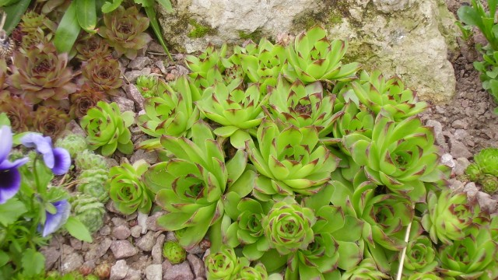
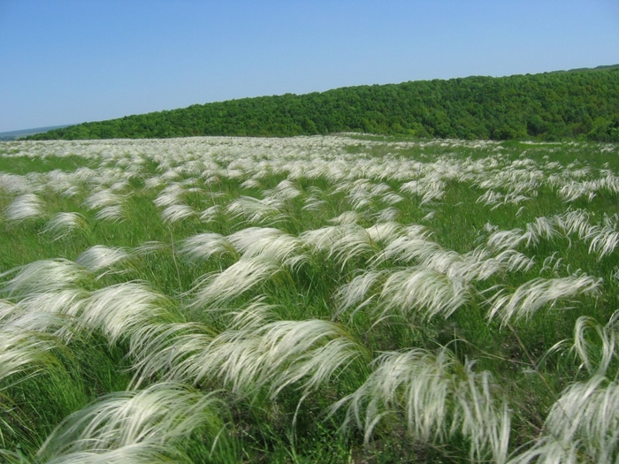
Растения имеют узкие листья (типчак, ковыль), чтобы меньше испарялось влаги, или мясистые листья (очиток, молодило) в которых накапливается вода,

Slide 7
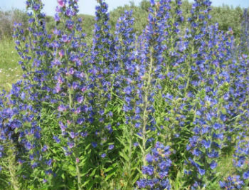
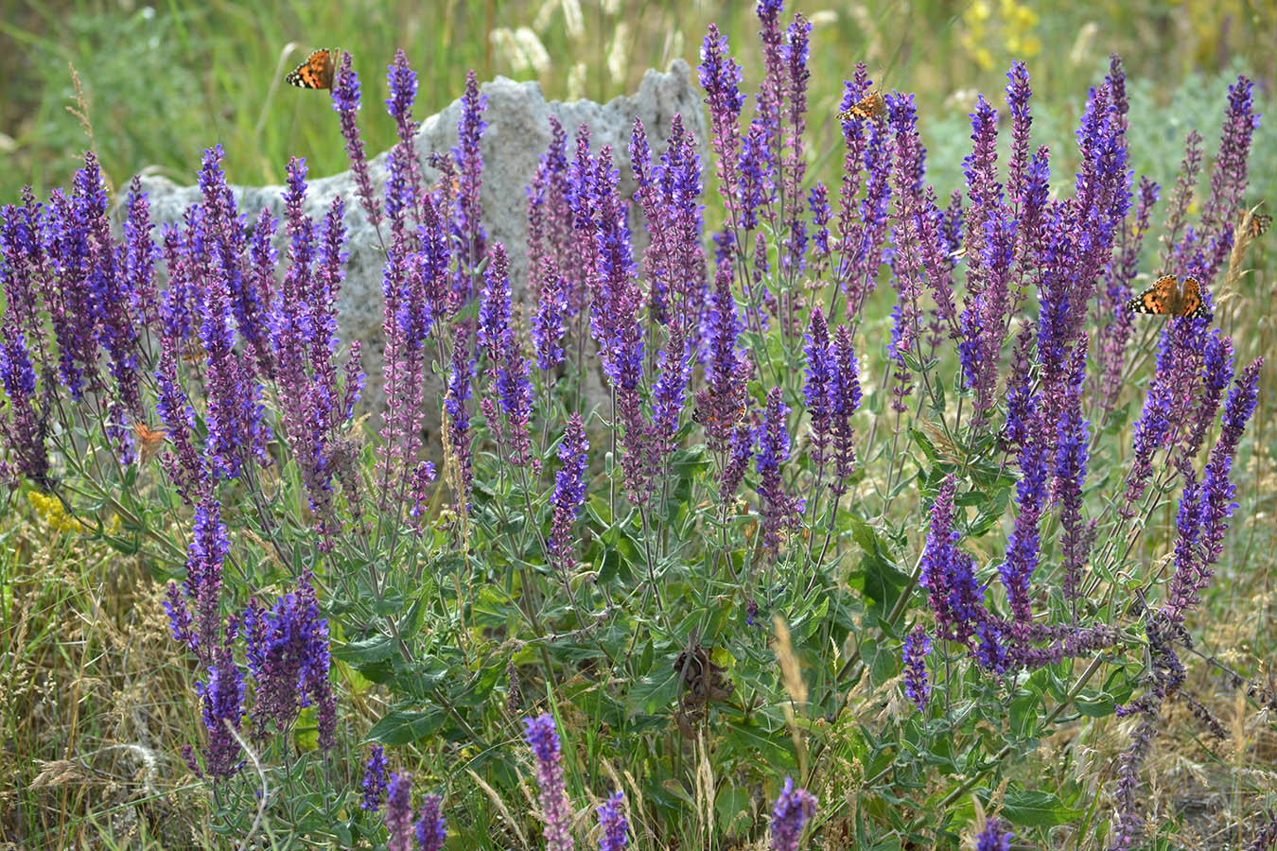
У некоторых растений на листьях и стеблях имеются волоски (синяк, шалфей), которые помогают снижать испарение влаги

Slide 8
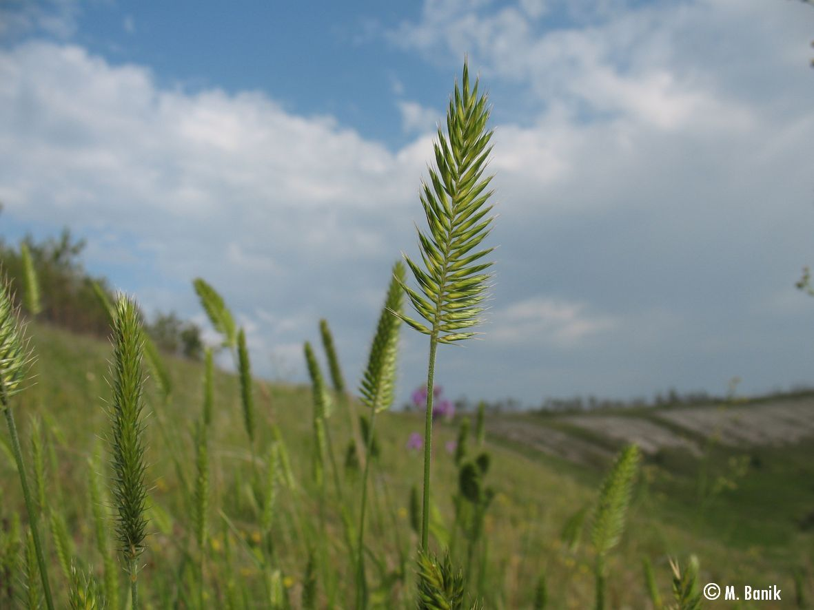
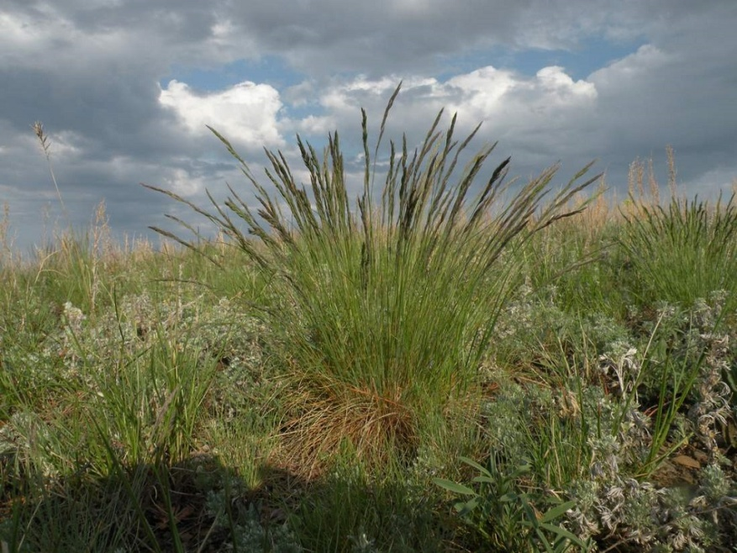
Другие же растения имеют на листьях и стеблях восковой налёт (типчак, ), которых помогает экономно расходовать влагу.

Slide 9
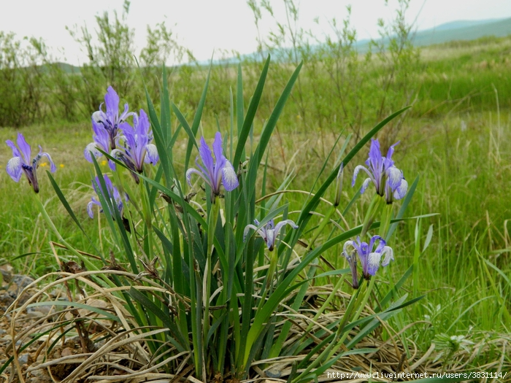
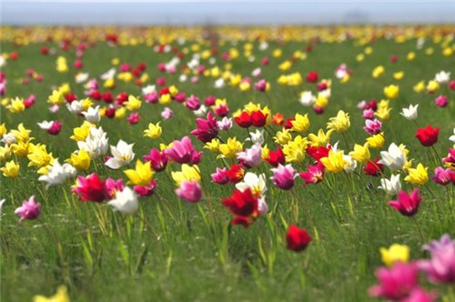
Тюльпаны, ирисы запасают питательные вещества в луковицах.

Slide 10
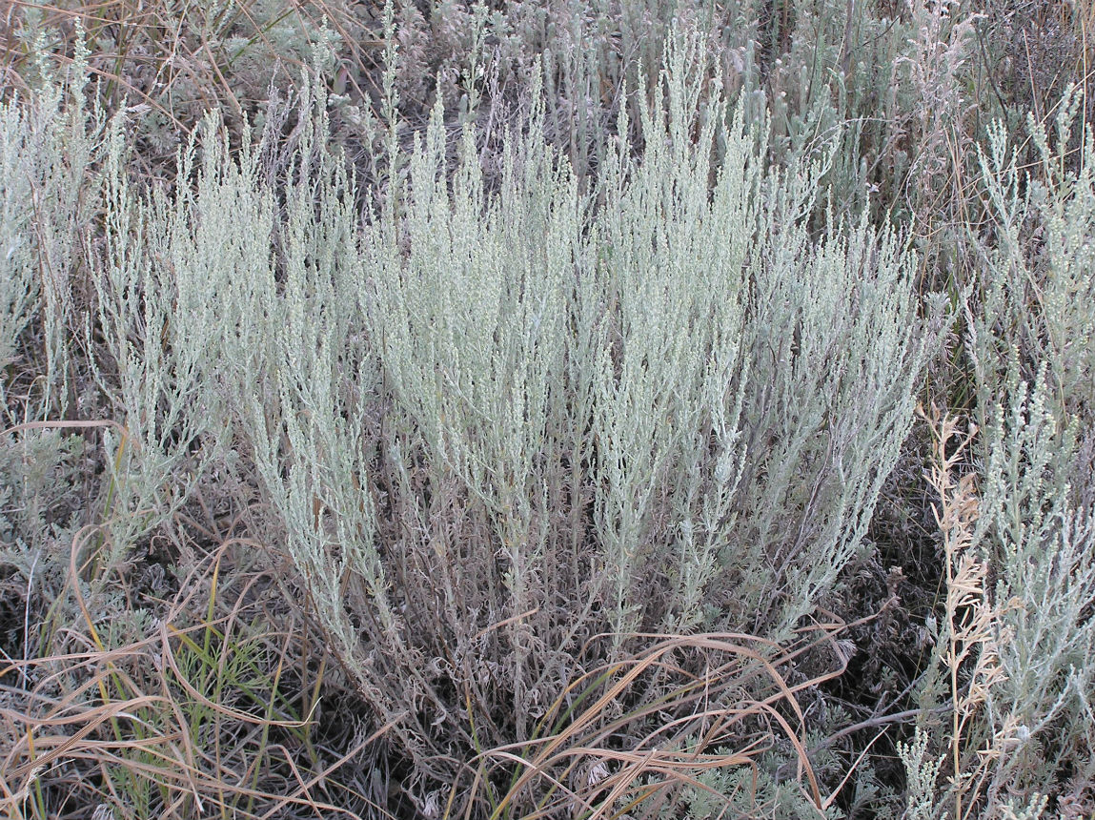
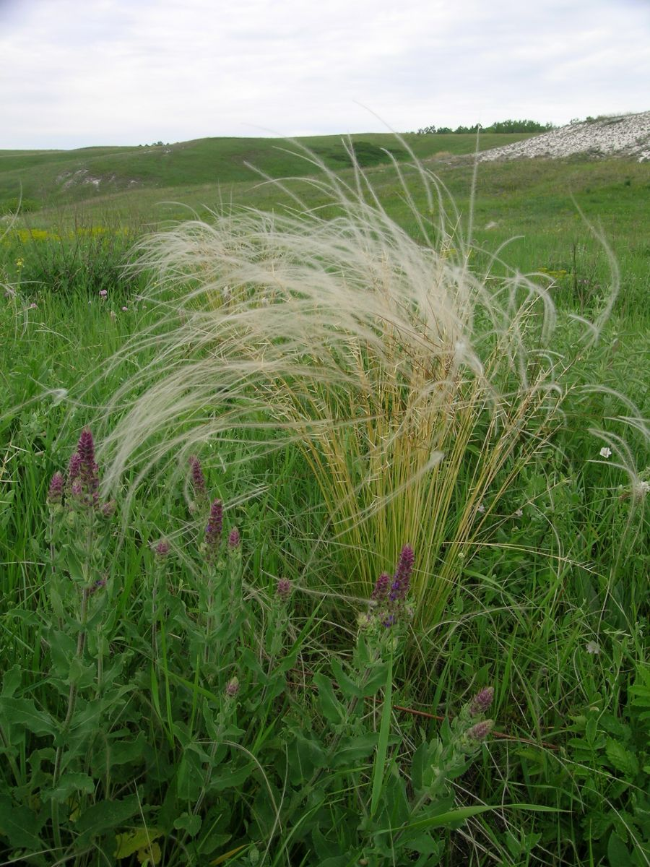
Большинство степных растений (ковыль, полынь), добывают воду из глубоких слоёв почвы.

Slide 11
Животные степей.

Slide 12
В знойные дни степь кажется безжизненной. Но если внимательно присмотреться, можно заметить многочисленные следы жизнедеятельности животных. Животные степи приспособились к жизни в условиях открытой местности, засушливо климата, периода, когда трудно достать корм.

Slide 13
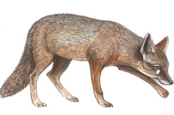
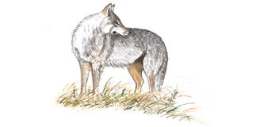
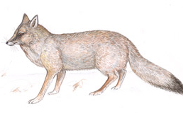
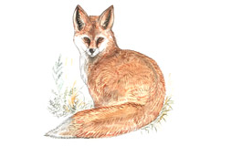
Многие животные имеют окраску под цвет сухой травы. Это им помогает спрятаться от врагов. А так же незаметно подкрадываться к добыче.
ВОЛК
ШАКАЛ
КОРСАК
ЛИСИЦА

Slide 14
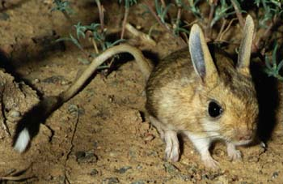
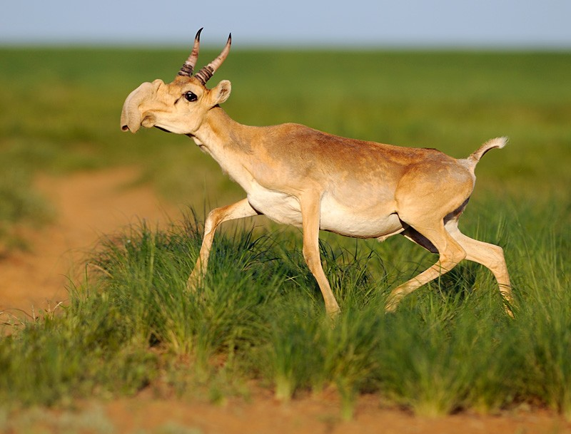
тушканчик
САЙГАК

Slide 15
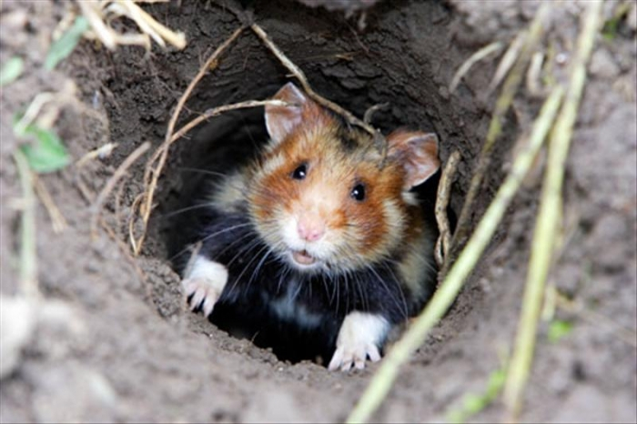
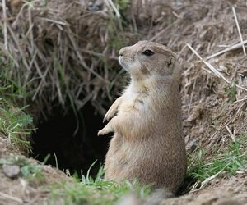
Некоторые из них (суслики, хомяки, полевые мыши) роют норы. В которых они и размножаются, спасаются от врагов, укрываются от жары, холода.

Slide 16
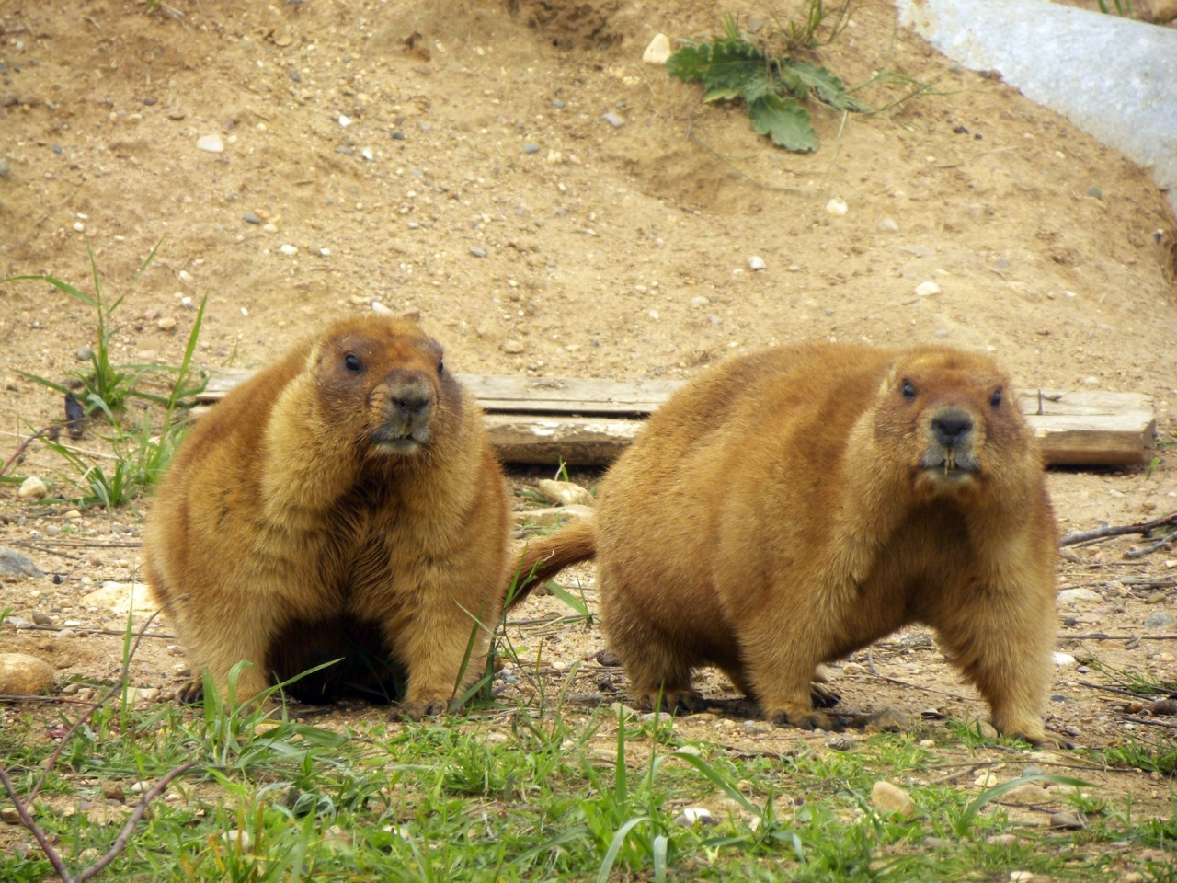
В степи встречаются большие горки - это норы сурков. Живут сурки семьями. Питаются молодыми побегами разнотравья. Зимой впадают в спячку.

Slide 17
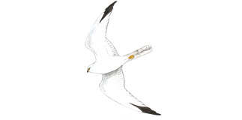
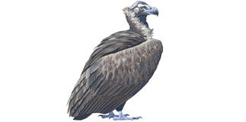
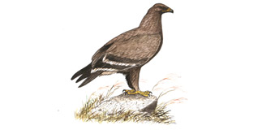
Степные птицы устраивают свои гнёзда на земле. (Это хорошо или плохо? Почему?) Жаворонки, степные орлы, перепела.
СТЕПНОЙ ЛУНЬ
БЕРКУТ
СТЕПНОЙ ОРЕЛ
ЧЕРНЫЙ ГРИФ

Slide 18
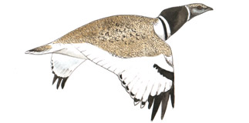
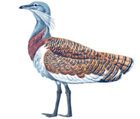
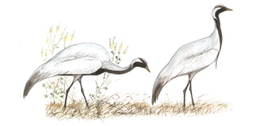
ДРОФА
СТРЕПЕТ
ЖУРАВЛЬ-КРАСАВКА
КРЕЧЕТКА

Slide 19
Игра «Да.Нет»
1.Зона степей расположена южнее лесной зоны?
2.Степь – это пространство, где из – за недостатка воды растительность редкая и скудная?
3.Степи бывают песчаными, глинистыми, каменистыми?
4.Почвы степей очень плодородны?
5.Наиболее распространённое дерево саксаул?
6.Тюльпаны и ирисы приспособились к жизни в степи благодаря длинному корню?
7. Растения степей обычно имеют узкие листья для уменьшения потери воды?
8.Степные птицы обычно вьют гнёзда на деревьях?
9. Зимняя и летняя спячка - это приспособления к холодам и отсутствие корма?
10.Окраска степных животных под цвет травы является маскировкой?

Slide 20
Растения степи
ТИПЧАК
ПОЛЫНЬ
ИРИС
КОВЫЛЬ
ТЮЛЬПАН

Slide 21
Животные степи
ТУШКАНЧИК
САЙГАК
МЫШИ ПОЛЁВКИ
ЛИСЫ
ВОЛКИ
ОРЁЛ
ДРОФА
КУРОПАТКА

